Slide 1
3D-визуализация лёгких хомяков,
инфицированных SARS-CoV-2,
с помощью фазово-контрастной
рентгеновской томографии
для тестирования лекарств
Reichmann J., Sarrazin C., Schmale S., Blaurock C.,
Balkema-Buschmann A., Schmitzer B., Salditt T.
Scientific Reports (2024) 14:12348
doi.org/10.1038/s41598-024-61746-4
разбор статьи и презентацию выполнила: Шевлякова Арина Максимовна, гр 23205 ФИТ НГУ
Презентация научной статьи • НГУ • 2026

Slide 2
Постановка задачи
2 / 12
Проблема 3D-гистопатологии в эпоху Covid-19
1
2
3
Объём выборки
Количественные метрики
Классификация
XPCT даёт красивые 3D-картинки, но сканируется по 2–3 часа на образец → редко берут N>10. Для скрининга лекарств этого мало.
Визуально отличить «здоровое» от «больного» можно, но нужна объективная морфометрика, не зависящая от глаза эксперта.
В каждом 3D-объёме — миллионы признаков. Нужно сжать в 1–2 числа, по которым можно оценить эффект лекарства.
Цель статьи: интегрированный пайплайн «XPCT-скан → морфометрика → OT-классификация» для пред-клинических испытаний

Slide 3
Что такое XPCT и почему именно лёгкие
3 / 12
Phase Contrast Tomography
Кроме поглощения, рентген меняет фазу волны при прохождении через ткань. Эту фазу восстанавливают по специальным алгоритмам (Paganin, CTF).
Зачем фаза?
Мягкие ткани слабо поглощают рентген (низкий контраст). Но они сильно меняют фазу — отсюда чёткое изображение септ и просветов альвеол при 1.6 мкм/пиксель.
Почему модель: хомяк
Мыши плохо заражаются SARS-CoV-2; золотистые сирийские хомяки — стандартная модель Covid-19. 45 хомяков × 9 групп = 7 дней инфекции, потом FFPE-биопсия 3 мм.
Сравнение трёх установок
Лаборат. µCT
px: 1.63 мкм
FOV: 3.3 × 2.2 мм
scan: 125 мин
Synch. P10 / DESY
px: 0.65 мкм
FOV: 1.6 × 1.4 мм
scan: 1.25 мин
Synch. ID16A / ESRF
px: 0.09 мкм
FOV: 0.29 × 0.29 мм
scan: 180 мин
Ключевой выбор: только лабораторный µCT — синхротрон лишь для валидации. Доступно для любой лаборатории.

Slide 4
Данные: 45 хомяков, 9 групп
4 / 12
Структура эксперимента
Подготовка образца
Группа | Что это | N
UNI-CTRL | не инфицировали, не лечили | 3
PEG-CTRL | плацебо — растворитель PEG | 3
PBS-CTRL | плацебо — физраствор | 3
POS-CTRL | инфицировали, не лечили | 8
Drug 1–5 | инфицировали + 5 разных лекарств-кандидатов | 5 × 8
День 0 Заражение SARS-CoV-2
Дни 1–7 Введение лекарства (перорально, в нос или в брюшину)
День 7 Усыпление, извлечение лёгкого
+1 Фиксация в 10% формальдегиде
+1 FFPE: спирты → ксилол → парафин
+1 Биопсия Ø 3 мм на латунный штифт
+1 До 10 образцов в Kapton-трубке → сканируем стопкой за один прогон
Lung Affection Score (LAS): макроскопическая визуальная оценка от 0 (здоров) до 100 (тяжело). Контрольная группа служит обучающей; 5 «лекарственных» групп — тестовые. Метод должен дать непрерывный score, который замещает субъективный LAS.

Slide 5
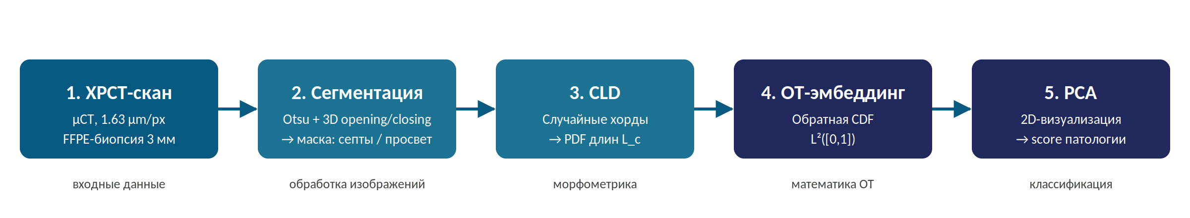
Вычислительный пайплайн
5 / 12
Что важно понять про каждый этап:
Otsu + морфология
CLD = run-length по случайным линиям
Перевзвешивание PDF × L_c
Обратная CDF → L²-вектор → PCA
Минимум параметров: один порог + два радиуса (3 пкс opening, 1 пкс closing). Воспроизводимо между образцами.
Двухфазная маска → проводим случайные хорды, считаем длины сегментов в каждой фазе. Распределение и есть PDF.
Смещает массу к длинным хордам — туда, где сидит патологический сигнал (утолщённые септы, слипшиеся пространства).
Каждый образец = точка в R^256. PCA даёт 2 компоненты, объясняющие ~98% дисперсии. PC1 = score патологии.

Slide 6
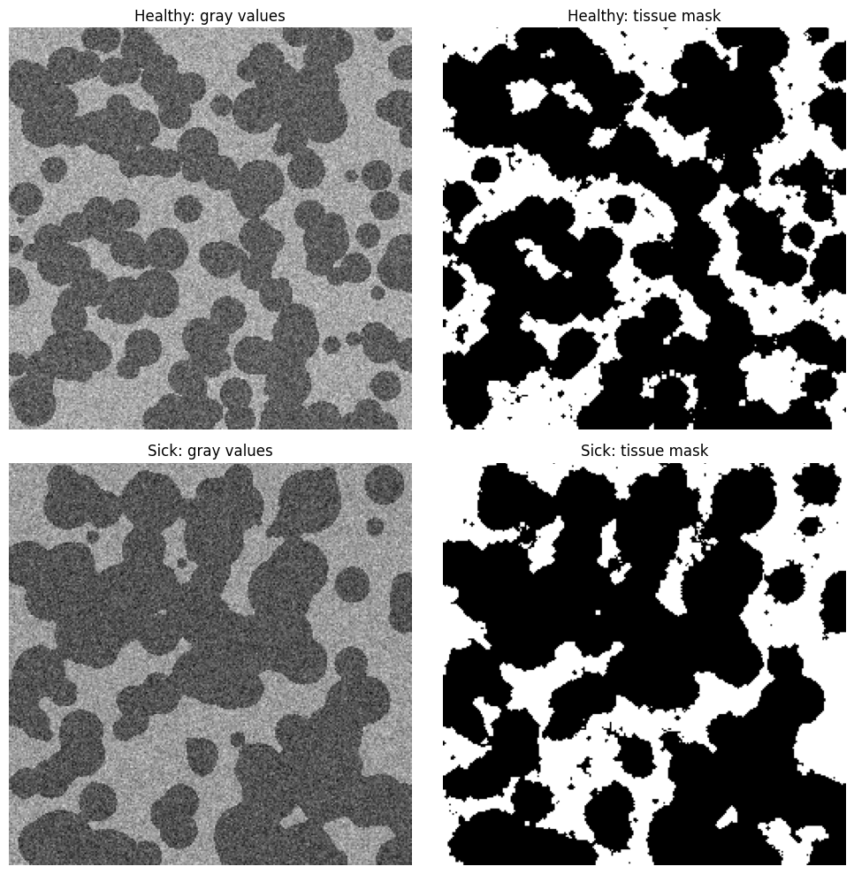
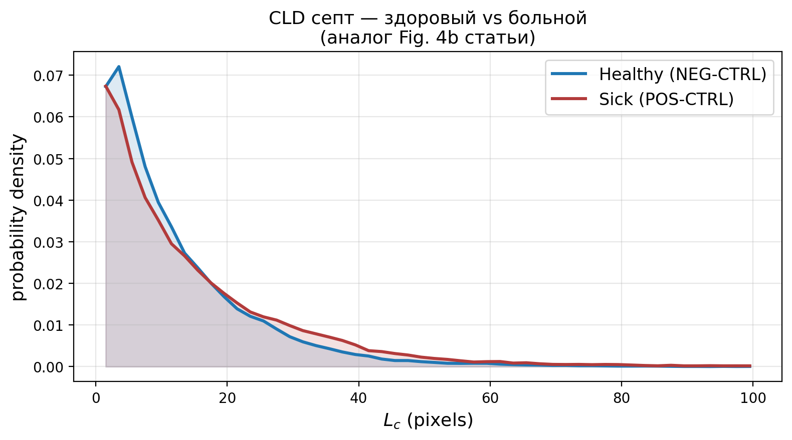
Шаги 2–3: сегментация и Chord Length Distribution
6 / 12
Двухфазная модель: ткань (септы) vs воздух (просвет)
Как читать график
L_c — длина хорды (отрезка прямой) в фазе септ.
Синий (здоровый): острый пик при малых L_c — много тонких регулярных септ.
Красный (больной): пик ниже, хвост длиннее → септы толще и более разнообразные по толщине.
Слева — синтетические «срезы» (имитация XPCT-данных).
Справа — маски после Otsu + opening/closing.
Видно: у больного септы толще, альвеолы крупнее и слипшиеся.

Slide 7
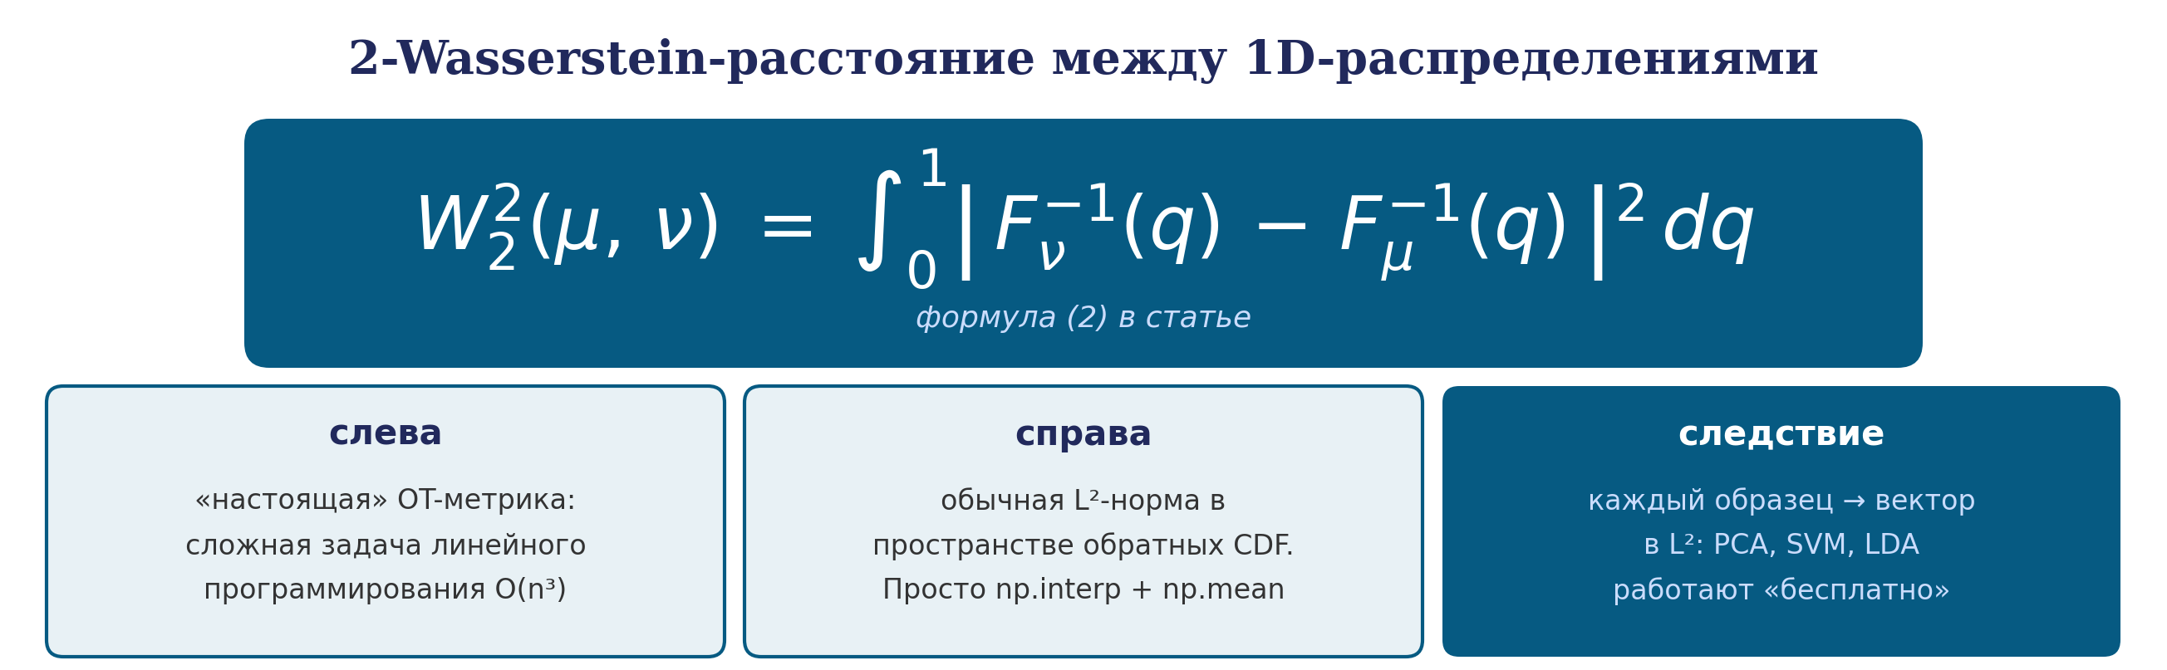
Ключевая идея: Optimal Transport через обратную CDF
7 / 12
Почему это хорошо работает
1
Геометрически правильно
2
Численно дёшево
3
Линейная алгебра
L² на исходных PDF слепнет: «сдвиг распределения вправо» = «полная замена». W₂ видит сдвиг как сдвиг.
Решение OT-задачи в общем виде — линейное программирование O(n³). В 1D — это просто np.interp.
В пространстве обратных CDF любой стандартный метод (PCA, SVM, kNN, t-SNE) работает с правильной OT-метрикой.

Slide 8
Технические особенности и метрики качества
8 / 12
Параметры и числа
Метрики и оценка
Параметр | Значение
µCT источник | 60 кВ, 6.6 Вт, W-анод, LaB6
Эфф. размер вокселя | 1.63 мкм/px
Проекций на скан | 1568 × 4 кадра (медиана)
Phase retrieval | Paganin (single-distance)
Реконструкция | FDK (cone-beam)
Сегментация | Otsu + opening 3 px / closing 1 px
CLD | случайные хорды по Брезенхэму
OT-эмбеддинг | обратные CDF, библиотека LinOT
Снижение размерности | PCA, 2 компоненты
Качество классификации
Авторы не используют классические метрики (accuracy/F1) — выборка слишком мала. Вместо этого:
✓ Доля дисперсии PC1: 97.8% — почти вся изменчивость данных умещается в одной оси.
✓ Разделение контролей: 12 из 14 хомяков чисто разделены по знаку PC1. Два исключения — биологически объяснимые «случайно слабо инфицированный»/«случайно слабо здоровый».
✓ Интерпретируемость: можно пройти назад от точки в PCA-пространстве и нарисовать соответствующее «гипотетическое CLD» — видно, как именно меняется морфология вдоль PC1.
Вычислительные ресурсы
Никаких GPU. Весь анализ — CPU + numpy/scipy/sklearn. Сегментация + CLD одного объёма — порядка минут.

Slide 9
Основные результаты статьи
9 / 12
(a) Контрольные группы в PCA-пространстве — Fig. 5 статьи
(b) Лекарства, проецированные на PC1 — Fig. 6 статьи
PCA1 (горизонталь): 97.8% дисперсии
PCA2 (вертикаль): 1.5%
Результат
• PC1<0 → ЗДОРОВЫЕ
• PC1>0 → БОЛЬНЫЕ
• 12 из 14 хомяков классифицируются правильно без обучения с учителем
Хомяк H59 был обнаружен как выброс автоматически (трещина в парафине, артефакт препарата) и удалён.
Каждое лекарство = 8 хомяков, спроецированных на PC1, обученный на контрольных.
Drug 1, 2 — PC1 высокий (~+σ₁): лекарство не помогло, лёгкие остались патологичными.
Drug 3, 4, 5 — PC1 в среднем отрицательный: морфология вернулась к норме → лекарство потенциально эффективно.
Важно: авторы НЕ знали, какое лекарство какое — слепое тестирование. Метод сам выдаёт ранжирование.
Главный результат: автоматический OT/PCA-пайплайн заменяет операторозависимый Lung Affection Score, даёт непрерывный score патологии и ранжирует лекарства в слепом эксперименте.

Slide 10
Сильные стороны и ограничения
10 / 12
Сильные стороны
Ограничения
Математически прозрачно
Каждый шаг имеет ясную интерпретацию. Никаких «чёрных ящиков» CNN, никаких миллионов параметров.
Работает с малыми N
Для CNN нужно сотни примеров на класс; здесь всё работает на N=13. Это критически важно для биомедицины.
Лабораторный µCT
Не требует доступа к синхротрону. Любой институт со стандартным µCT-сканером может повторить.
Обратимый эмбеддинг
Из точки в PCA-пространстве можно восстановить «гипотетическое CLD» — это редкое и ценное свойство.
Малый N
8 хомяков на лекарство — недостаточно для статистически строгого утверждения об эффективности. Только ранжирование.
Только одномерная морфометрика
CLD — это одно число на каждый L_c. Многомерные признаки (формы клеток, ангиогенез) теряются.
Зависит от качества сегментации
Артефакт препарата (трещина в парафине у H59) ломает CLD. Нужна ручная проверка выбросов.
Нет открытого кода и данных
Авторы обещают релиз сырых данных через 2 года после beamtime. На момент публикации (2024) — нет публичного репозитория.

Slide 11
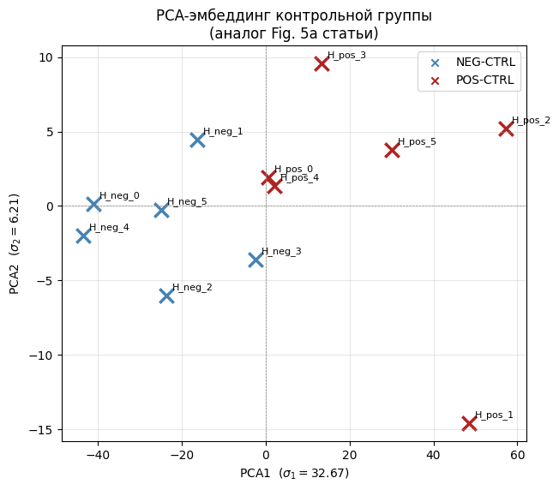
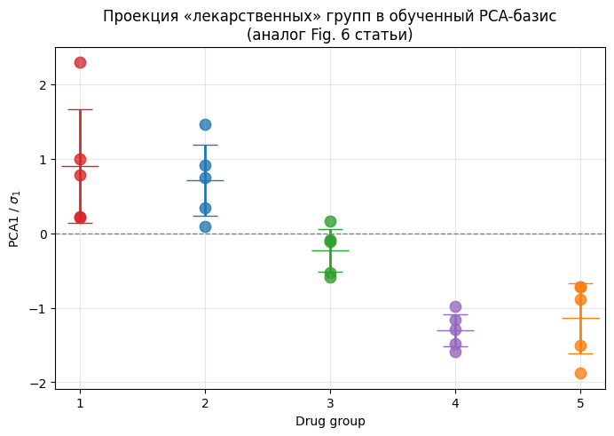
Что я воспроизвёла самостоятельно
11 / 12
Авторы не опубликовали код — реализовала весь пайплайн с нуля по описанию
Контроль (мой результат)
Лекарства (мой результат)
PC1 объясняет 95.0% дисперсии (в статье 97.8%).
Drug 1, 2: PC1 ≈ +0.8σ₁ — «не помогли»
Drug 4, 5: PC1 ≈ −1.2σ₁ — «помогли»
Drug 3: промежуточная эффективность

Slide 12
Мой вывод: что в этой работе важно для IT
12 / 12
1
Идеальная иллюстрация роли математики в анализе изображений
Один раз правильно выбранная метрика (W₂ через обратную CDF) заменяет тысячи параметров CNN. Это редкий пример, когда классический ML обходит deep learning без подгонки.
2
Воспроизводимость через простоту
Весь пайплайн = numpy + scipy + sklearn + skimage. Никаких GPU, фреймворков, спецстенда. Любой студент может реализовать за день.
3
Объяснимость > точности
Метод даёт не «диагноз», а интерпретируемый score патологии. Это критически важно для регулируемых областей (медицина, биомедицина, фарма), где CNN-черный-ящик не пройдёт.
4
Обобщаемость на другие задачи
Тот же пайплайн (двухфазная морфометрика + LOT-эмбеддинг + PCA) применим к материалам, бетону, пористым средам, графам, гистологии любой ткани. Я бы попробовала такой же подход для МРТ-данных.
Спасибо за внимание.

